Slide 1
Обучение
тест

Slide 2
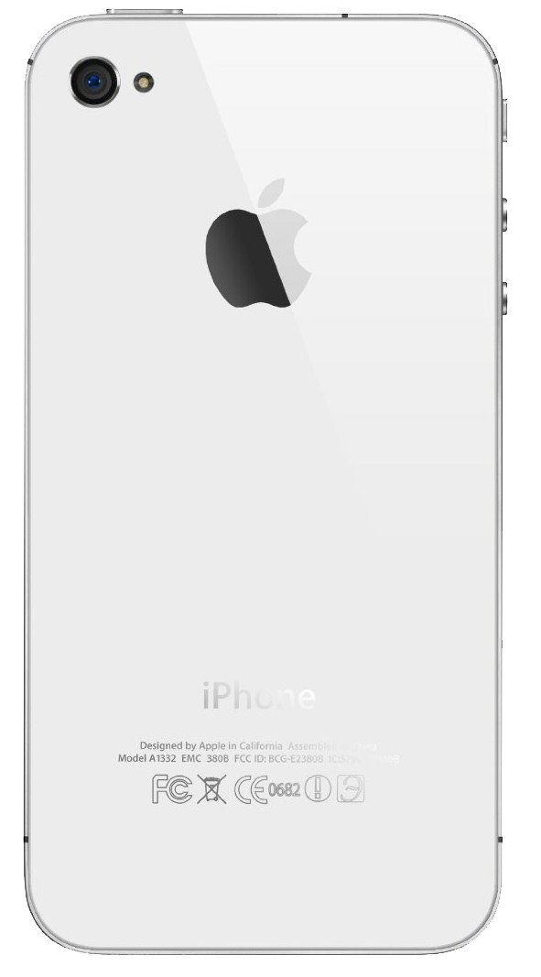
обучение

Slide 3
Кнопка вкл./выкл.
Фронтальная
камера
приёмник
динамик
Переключатель
Звонок /бесшумно
Кнопки громкости
Разъем док-станции
Кнопка «Home»
Кнопка вкл./выкл.
Разъем для наушников (mini-jack)

Slide 4
Задняя камера
фонарик
Переключатель звонок /бесшумно
логотип
Разъем для SIM-карты
Кнопки громкости

Slide 5
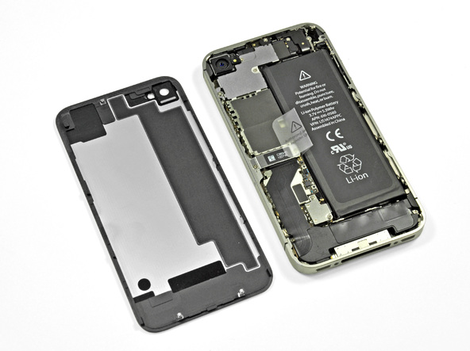
iPhone 4S (внутреннее устройство)

Slide 6
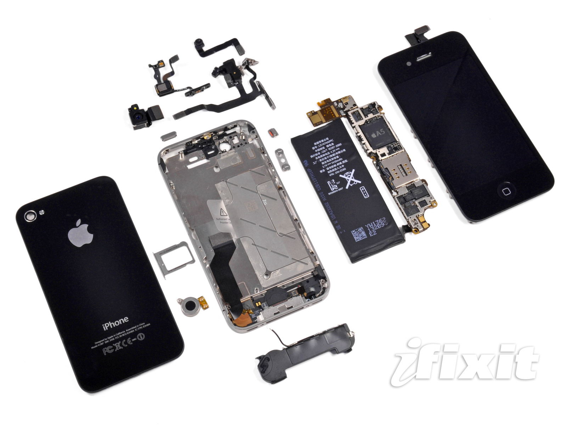

Slide 7
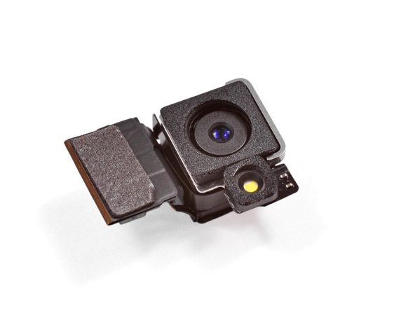
Камера
8-мегапиксельная камера с тыльной стороны (с возможностью съемки видео 1080p)

Slide 8
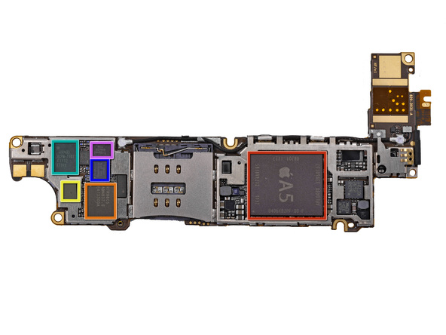
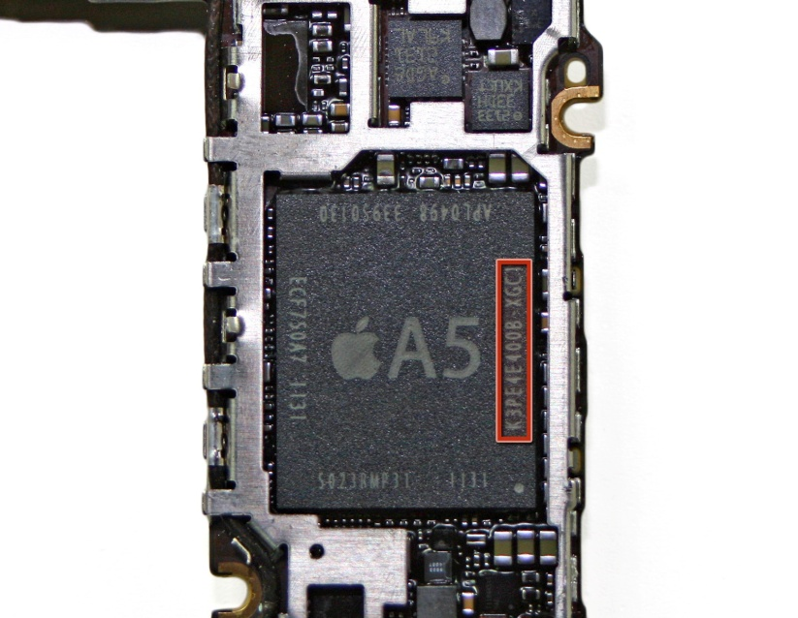
Размер процессора A5 16,7х14,3 мм больше чем его предшественник A4 14,1х14,1 мм. Процессор для Айфона 4s использует два ядра ARM Cortex A9.
Процессор A5 может менять частоты ядер в зависимости от применяемых приложений. Это обеспечивает увеличение скорости работы смартфона. Что для телефона большой плюс. Частота процессора составляет 894 МГц.
системная плата

Slide 9
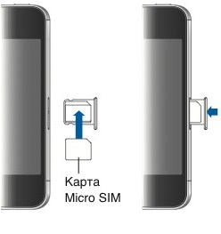
Разъем под SIM-карту ( mini -SIM)

Slide 10
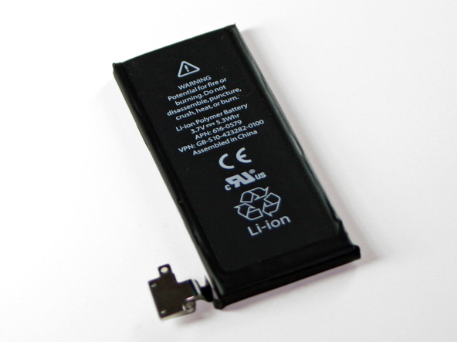
iPhone 4S обеспечивает время работы в режиме разговора до 8 часов в сетях 3G, до 14 часов в сетях 2G (GSM) и до 200 часов в режиме ожидания.
Емкость: 1430 мАч
Напряжение: 3.7 В

Slide 11
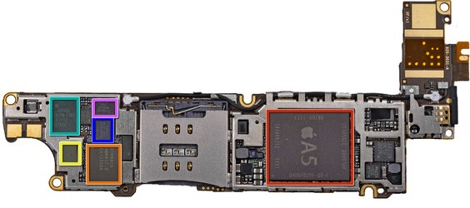
Теперь перед нами системная плата:
1)Двухъядерный процессор Apple A5 (обведен красным)
2)Многодиапазонный трансивер Qualcomm RTR8605 (обведен оранжевым).
3)Низкочувствительный усилитель мощности Skyworks 77464-20 для приложений WCDMA (обведен желтым)
4)Усилитель мощности Avago ACPM-7181 (обведен бирюзовым)
5)Фильтр на поверхностных акустических волнах (ПАВ) TriQuint TQM9M9030 (обведен синим)
6)Модуль PA-Duplexer TriQuint TQM666052 (обведен розовым)

Slide 12
Вытащить слот для SIM-карты
Снять заднюю панель
Достать аккумулятор
Снять динамики
Вытащить системную плату
Снять переднюю панель

Slide 13
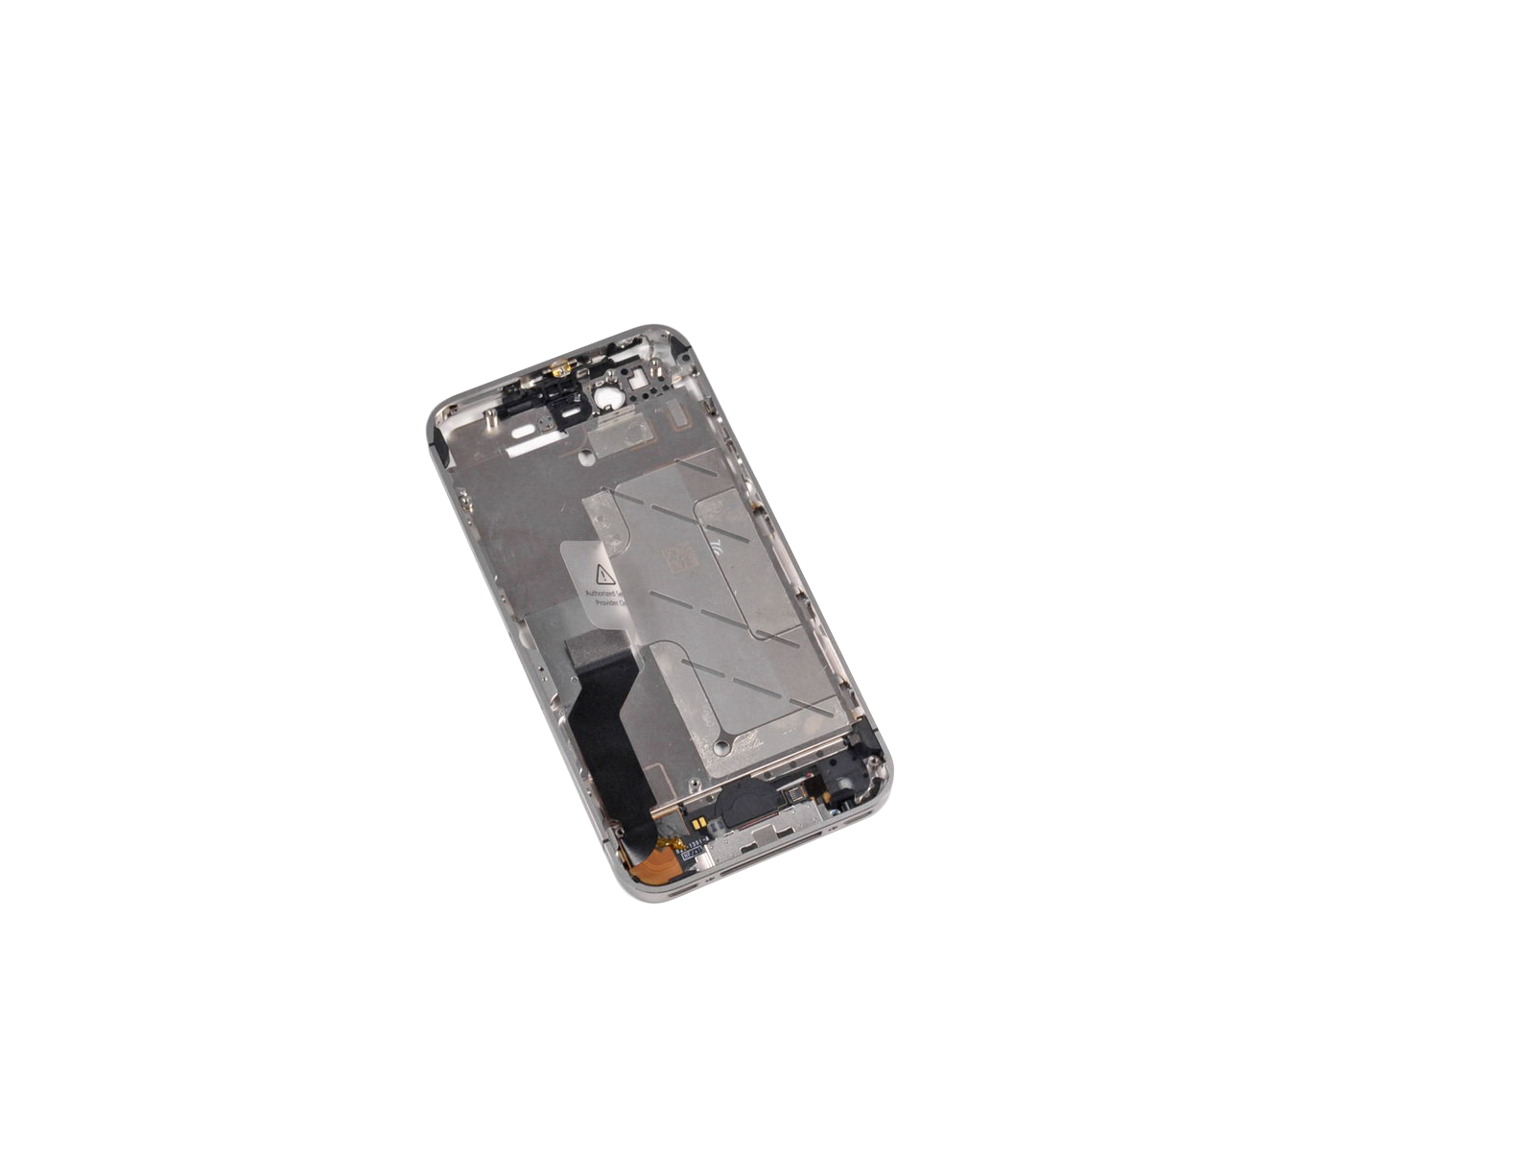
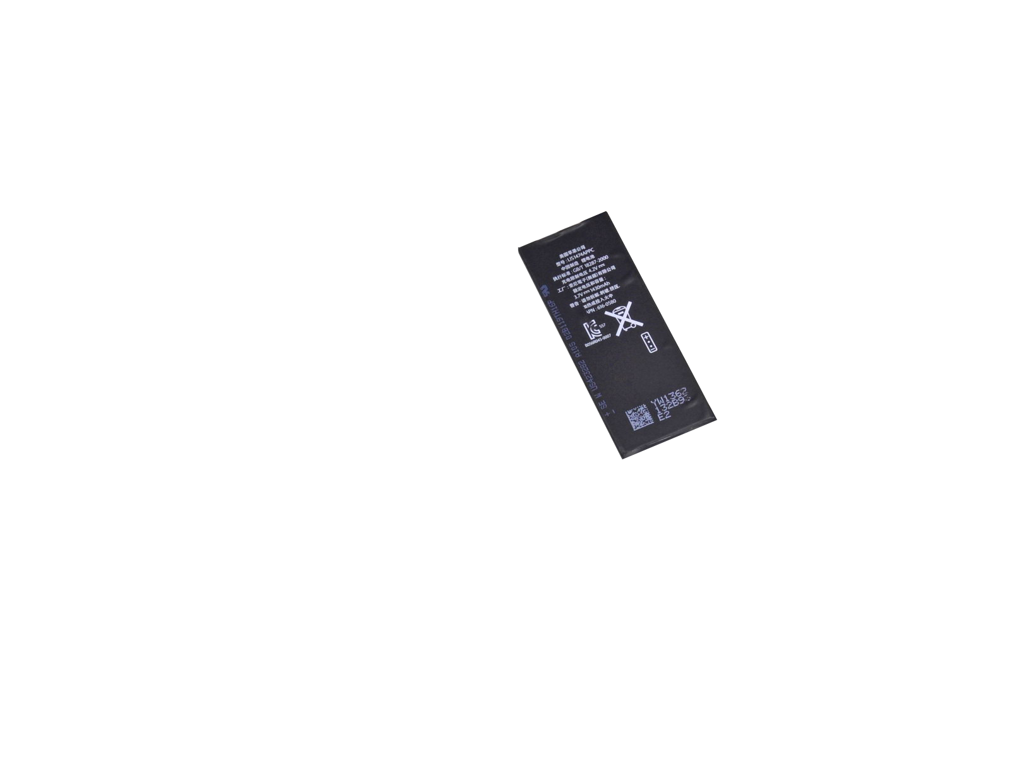
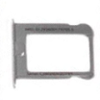
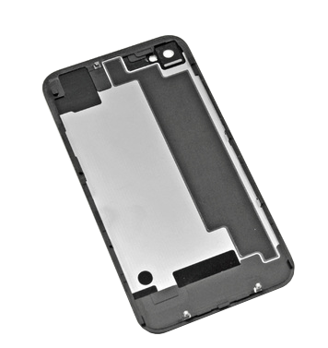
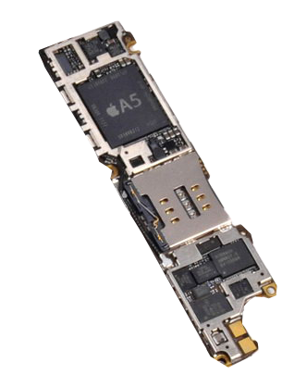
Наглядный пример
Сборки телефона ( в обратную сторону)

Slide 14
тест
Начать тестирование

Slide 15
1) Что указано на рисунке
?
Разъем док-станции
Динамики
Разъем для SIM

Slide 16
Верно
продолжить

Slide 17
Неверно
Вернуться к вопросу

Slide 18
2)Как называется деталь системной платы обведенная красным
батарея
Усилитель мощности
процессор

Slide 19
Верно
продолжить

Slide 20
Неверно
Вернуться к вопросу

Slide 21
2)Многодиапазонный трансивер Qualcomm RTR8605 обведен
синим
оранжевым
желтым

Slide 22
Верно
продолжить

Slide 23
Неверно
Вернуться к вопросу

Slide 24
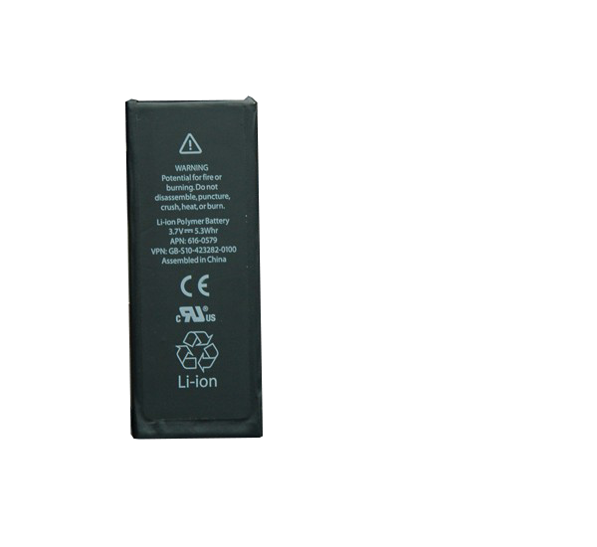
4)Как правильно расположить батарею

